Slide 1

Drogen
Das Wort Droge bezeichnet seit der Mitte des 20. Jahrhunderts umgangssprachlich auch rauscherzeugende Substanzen
Notes:
Begrüßung

Slide 2
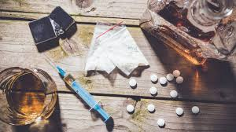
Was sind Drogen und was bewirken Drogen
Drogen sind Substanzen, die die Psyche beeinflussen und so Denken, Fühlen oder Wahrnehmung verändern. Man unterscheidet zwischen Drogen mit aufputschender, sedierender und berauschender Wirkung. Umgangssprachlich wird der Begriff vor allem für illegale Drogen verwendet.
Notes:
Ablauf erklären Die Drogen gegenüber unseren Blutkreislauf in unser Gehirn

Slide 3
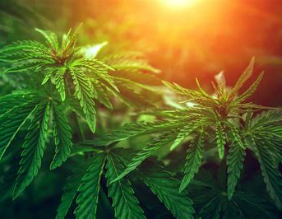

Cannabis
Cannabis (lat. für Hanf) hat eine Jahrtausende alte Tradition als Nutz- und Heilpflanze. Zudem ist es eines der ältesten bekannten Rauschmittel. Seine psychoaktive Wirkung wurde als erstes in Indien genutzt, und zwar im Rahmen kultischer Handlungen. In Europa, wo Hanf lange Zeit als Kulturpflanze eine wichtige Rolle zur Fasergewinnung spielte, wurde die Rauschwirkung bestimmter Sorten im 19. Jahrhundert bekannt. Der Konsum breitete sich vor allem in den 70er-Jahren des 20. Jahrhunderts aus.
Notes:
Erhöht die Menge des Boden Stoffes und aktiviert das Belohnungssystem

Slide 4
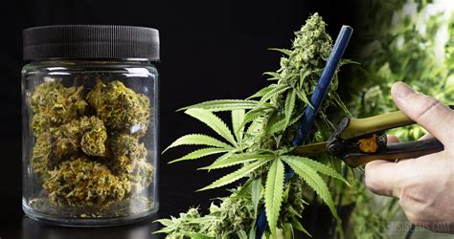
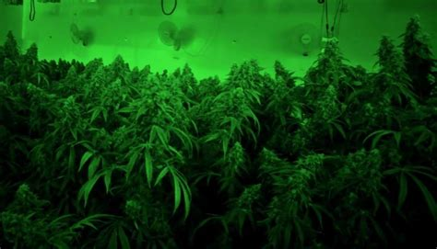
Die Cannabis-Pflanze
Es gibt verschiedene Arten von Hanfgewächsen, eine Gattung davon ist Cannabis, jeweils mit männlichen und weiblichen Exemplaren (zwittrige Formen sind selten). Nur die weiblichen Pflanzen von Cannabis sativa enthalten ausreichend viel von dem psychoaktiven Hauptwirkstoff Tetrahydrocannabinol (THC), um damit eine Rauschwirkung hervorzurufen. THC und die anderen rauscherzeugenden Inhaltsstoffe (Cannabinoide) stecken im Harz der Drüsenhaare.
Es gibt drei verschiedene Cannabis-Produkte:
Marihuana (Gras, Pot): die kleingeschnittenen und getrockneten weiblichen Blüten der Pflanze
Haschisch (Shit, Dope): das gepresste, oft gestreckte Harz
Haschischöl (Öl aus dem Harz) oder Hanföl (Öl aus den Samen)
Der mittlere Gehalt an THC beträgt bei Haschisch 6,8 Prozent und bei Marihuana 2 Prozent. In Haschischöl kann der THC-Gehalt bis zu 30 Prozent betragen. Generell gilt aber: Der THC-Gehalt kann je nach Pflanzensorte, Anbaugebiet und -methode sowie Verarbeitung der Pflanzen stark variieren. So können etwa Treibhauszüchtungen von Marihuana bis zu 20 Prozent THC enthalten.
Cannabis wird sowohl geraucht (pur oder zusammen mit Tabak) als auch gekaut oder unter die Nahrung bzw. in Getränke gemischt (z. B. Kekse, Tee).
Neben dem als illegale Droge genutzten Cannabis gibt es noch Hanfsorten, die ganz legal zur Fasergewinnung angebaut werden. Es dürfen dafür aber nur Sorten verwendet werden, deren THC-Gehalt maximal 0,2 Prozent beträgt.
Notes:
Weit über 3.000 verschiedene Sorten

Slide 5
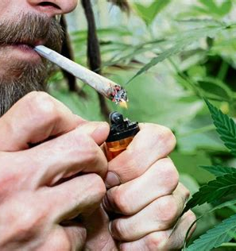
Der Cannabis-Rausch
Wirkmechanismus
Cannabis sativa enthält mehr als 60 verschiedene Cannabinoide. Dabei wird dem sogenannten Delta-9-
Tetrahydrocannabinol (THC) die größte psychoaktive Wirkung zugeschrieben.
Der genaue Wirkmechanismus von Cannabis ist noch nicht vollständig aufgeklärt. Im Gehirn sowie in
anderen Körperregionen haben Forscher jedoch spezielle
Notes:
Tiefsten entspannt und zufrieden keine Sorgen oder Probleme

Slide 6
Wirkungseintritt
Wer Cannabis raucht, bemerkt die Rauschwirkung fast unmittelbar. Sie erreicht nach etwa einer Viertelstunde ihren Höhepunkt. Nach 30 bis 60 Minuten lässt sie langsam nach; nach zwei bis vier Stunden ist sie vollständig abgeklungen.
Viel langsamer entfaltet sich der Drogenrausch, wenn jemand Cannabis isst oder trinkt. Denn nimmt der Körper THC durch den Magen auf, dauert das länger, als wenn es über die Lungen direkt ins Blut geht. Die Wirkung setzt 30 Minuten bis zwei Stunden nach dem Konsum ein und kann bis zu zwölf Stunden oder (selten) noch länger anhalten. Genau vorhersehen lässt sich der Wirkungseintritt nicht. Er hängt zum Beispiel davon ab, was und wie viel man vorher gegessen hat.
Notes:
Nach etwa einer Viertelstunde erreicht der Rausch den Höhepunkt nach 30 bis 60 Minuten lässt es wieder nach

Slide 7
Die Folgen
Akute Risiken durch den Konsum von Cannabis betreffen vor allem die Psyche: Paranoia, Halluzinationen, "Horrortrips", Erinnerungslücken und weitere negative Empfindungen können sich einstellen. Auch Herzrasen, Übelkeit und sogar ein Kreislaufkollaps sind möglich. Ein kurzfristiges gesundheitliches Gefährdungspotenzial geht von Cannabis durch seine herzfrequenzsteigernde Wirkung aus. Die Droge ist daher für Herzkranke gefährlich.

Slide 8
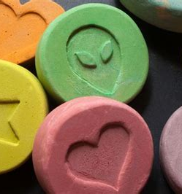
Amphetamine (Speed, Crystal)
Amphetamin und Metamphetamine sind synthetisch hergestellte illegale Drogen. Früher waren die Wirkstoffe teilweise als Arzneimittel auf dem Markt, etwa gegen Schnupfen oder Leistungsschwäche. Dann aber erkannte man ihr hohes Suchtpotenzial. Zudem gab es immer mehr Fälle von akuten Vergiftungen und Psychosen durch Amphetamine. Daraufhin wurde der legale Handel - Verkauf und Verordnung von Amphetaminpräparaten - weltweit eingeschränkt. In der Folge wuchs der illegale Handel mit diesen Substanzen.

Slide 9
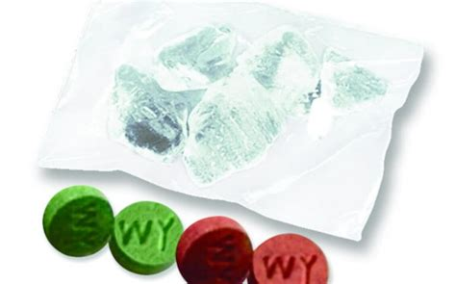
Wirkung von Amphetaminen
Amphetamine setzen wichtige Botenstoffe im Gehirn frei, zum Beispiel Noradrenalin - ein Stresshormon - und Dopamin, das auf das Belohnungszentrum des Hirns wirkt. Das steigert die körperliche und geistige Leistungsfähigkeit und verleiht dem Betreffenden ein Gefühl von starker Energie und glasklaren Gedanken. Es stellt sich Euphorie ein bis hin zu Halluzinationen. Zudem unterdrücken die Drogen das Hunger- und Durstgefühl sowie das Schlafbedürfnis. Weil Amphetamine auch das sympathischen Nervensystem (Sympathikus) anregen, steigen Pulsfrequenz, Blutdruck und Körpertemperatur.
Die Wirkung einer Einmaldosis Amphetamin (zehn bis zwanzig Milligramm) hält ungefähr sechs bis zwölf Stunden an. Bei Methamphetamin kann der "Rausch" wesentlich länger andauern.

Slide 10

Folgen des Konsums
Je häufiger man Amphetamine konsumiert, desto kürzer wird meist die Wirkdauer, weil sich der Körper allmählich daran gewöhnt. Die Folge ist, dass der Betreffende die Dosis sukzessive steigert - er rutscht in eine starke psychische Abhängigkeit. Sein Verhalten ändert sich: Stereotype Handlungen und Gedanken nehmen zu (z. B. ständiges Öffnen der gleichen Schublade oder zwanghaftes Konzentrieren auf die Punkte am Ende eines Satzes beim Lesen). Steigert der Konsument die Drogendosis weiter, kann sich eine sogenannte Amphetaminpsychose entwickeln. Man versteht darunter eine schwere psychische Störung, die aufgrund der auftretenden Paranoia und Halluzinationen einer Schizophrenie ähnelt.

Slide 11
Entzugssymptome
Wenn ein Amphetamin-Abhängiger die Droge absetzt, entwickelt sich ein Entzugssyndrom: Im Vordergrund stehen psychische Auswirkungen wie Depressionen, Angstzustände, Panikattacken und paranoide Zustände. Es treten aber auch körperliche Symptome wie Schwitzen, Zittern (Tremor) und Sehstörungen auf.

Slide 12
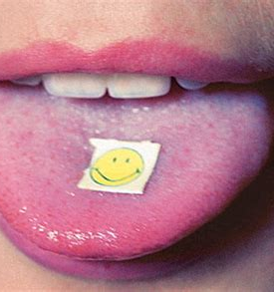
LSD (Lysergsäurediäthylamid)
LSD zählt zu den sogenannten Halluzinogenen. Darunter versteht man psychoaktive Substanzen, die tiefgreifende psychische Veränderungen bei Menschen hervorrufen: Das Denken, Fühlen und die Wahrnehmung werden massiv beeinflusst, das Erleben von Raum und Zeit verändert sich, es kommt zu Sinnestäuschungen.

Slide 13
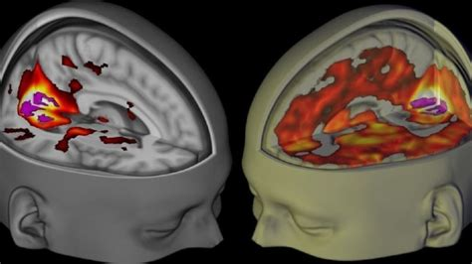
Wirkung von LSD
LSD ist ein hochwirksames Halluzinogen. Es wird typischerweise in einer Dosis zwischen 20 und 80 Mikrogramm eingenommen. Die Wirkung tritt etwa 30 bis 90 Minuten, nachdem man die Droge geschluckt hat, ein (bei höherer Dosierung auch früher) und hält 6 bis 14 Stunden an. Der LSD-Rauch ("Trip") gestaltet sich individuell sehr verschieden. Möglich sind zum Beispiel:
intensive bzw. verzerrte Wahrnehmung von Farben und Formen
gesteigerte Leistungsfähigkeit (die oft auch überschätzt wird)
gehobene Stimmung
verändertes Zeitgefühl

Slide 14

Psychische Abhängigkeit
Bei längerem LSD-Konsum kann sich eine psychische Abhängigkeit entwickeln. Die Betroffenen können eine verstärkte Aggressionsbereitschaft aufweisen. Außerdem können sich Neurosen und Psychosen entwickeln, bei denen die Wahrnehmung anhaltend verzerrt bleibt („Hängenbleiben“ oder „Klebenbleiben“).

Slide 15

Danke für eure Aufmerksamkeit
https://www.netdoktor.de/drogen/

